Slide 1
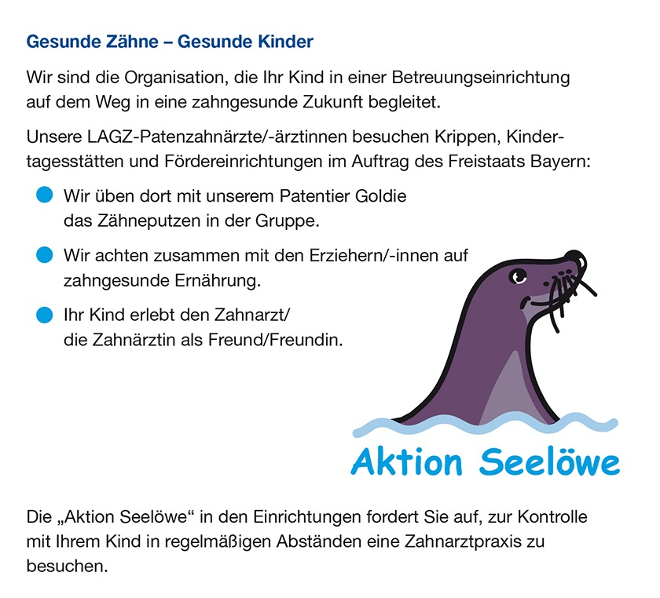
Herzlich willkommen zum Vortrag
über die Zahn- und Mundgesundheit
unserer Kinder von 0-6 Jahren
Ihr/e Referent/in:
Dr. Franziska Mustermann
1

Slide 2
Mundhygiene 0-6 Jahre –
die 1. Säule der Prophylaxe
2

Slide 3
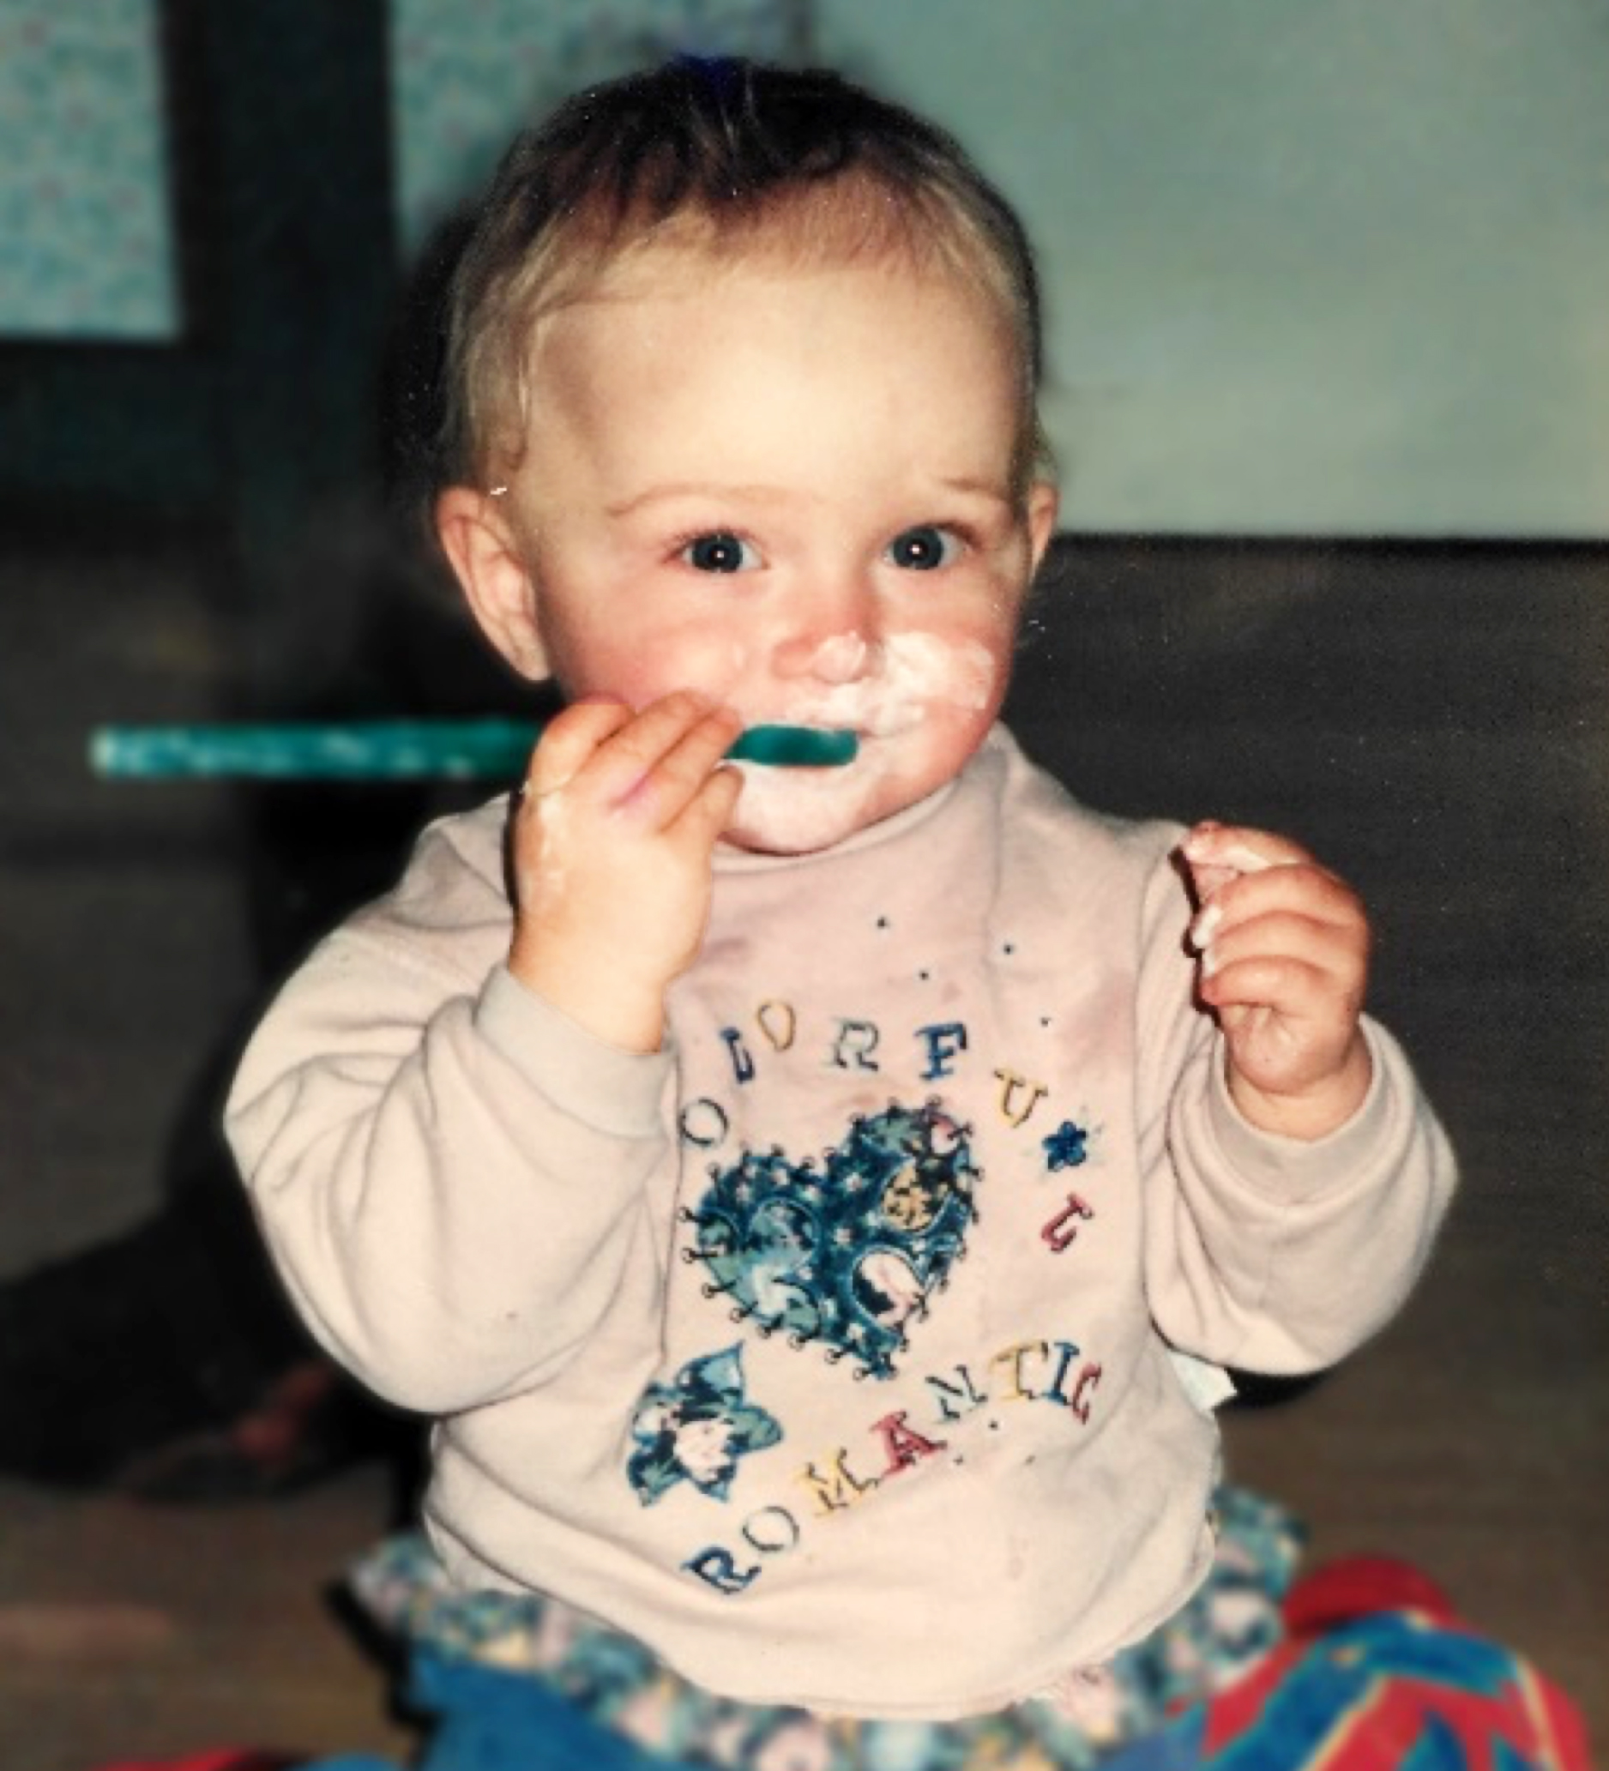
Themenschwerpunkte
Fingerling, Lernzahnbürste und Co. Welche Zahnbürste in welchem Alter?
Eltern putzen Kinderzähne sauber
Kann Zähneputzen weh tun? Manchmal lässt sich mein Kind nur ungern die Zähne putzen
Zahnseide – im Kindermund schon ein Thema?
Elektrische Zahnbürsten – mehr als Spielerei?
Foto: Dr. A. Muschler
3

Slide 4
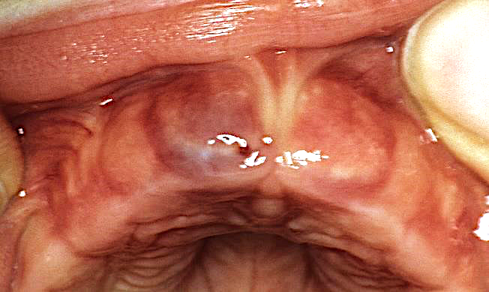
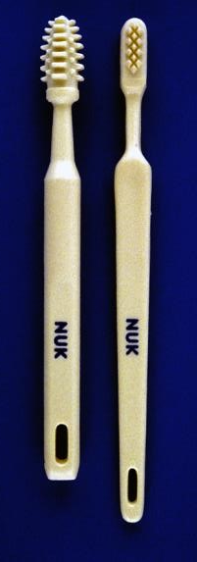
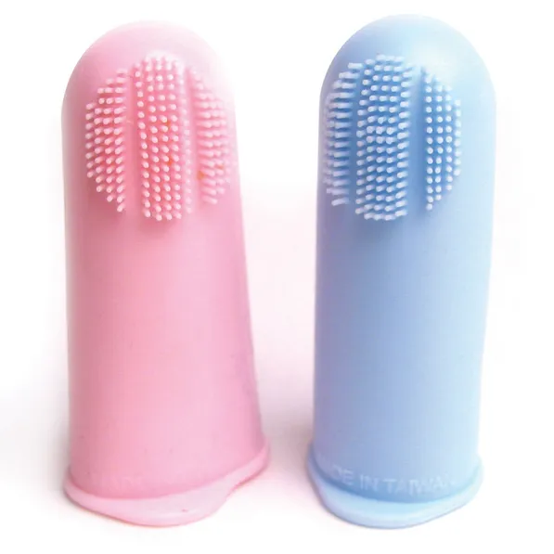
Fingerling, Lernzahnbürste und Co. Welche Zahnbürste in welchem Alter?
Das Zahnen erleichtern
Kieferkammmassage mit Babyzahnbürste, Fingerling
Kühl-Beißringe schaffen Linderung
Foto: Dr. N. Schulz-Weidner
Unter der Schleimhaut liegender Milchzahn kurz vor dem Durchbruch
Fingerling
4

Slide 5

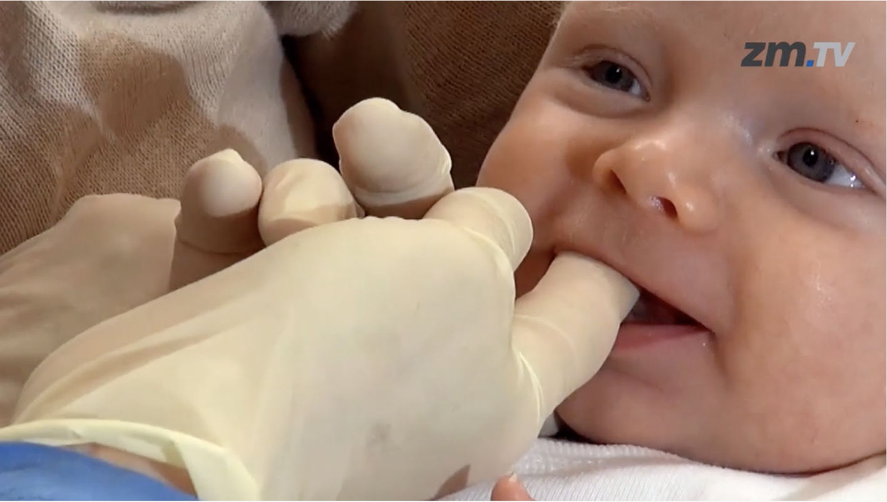
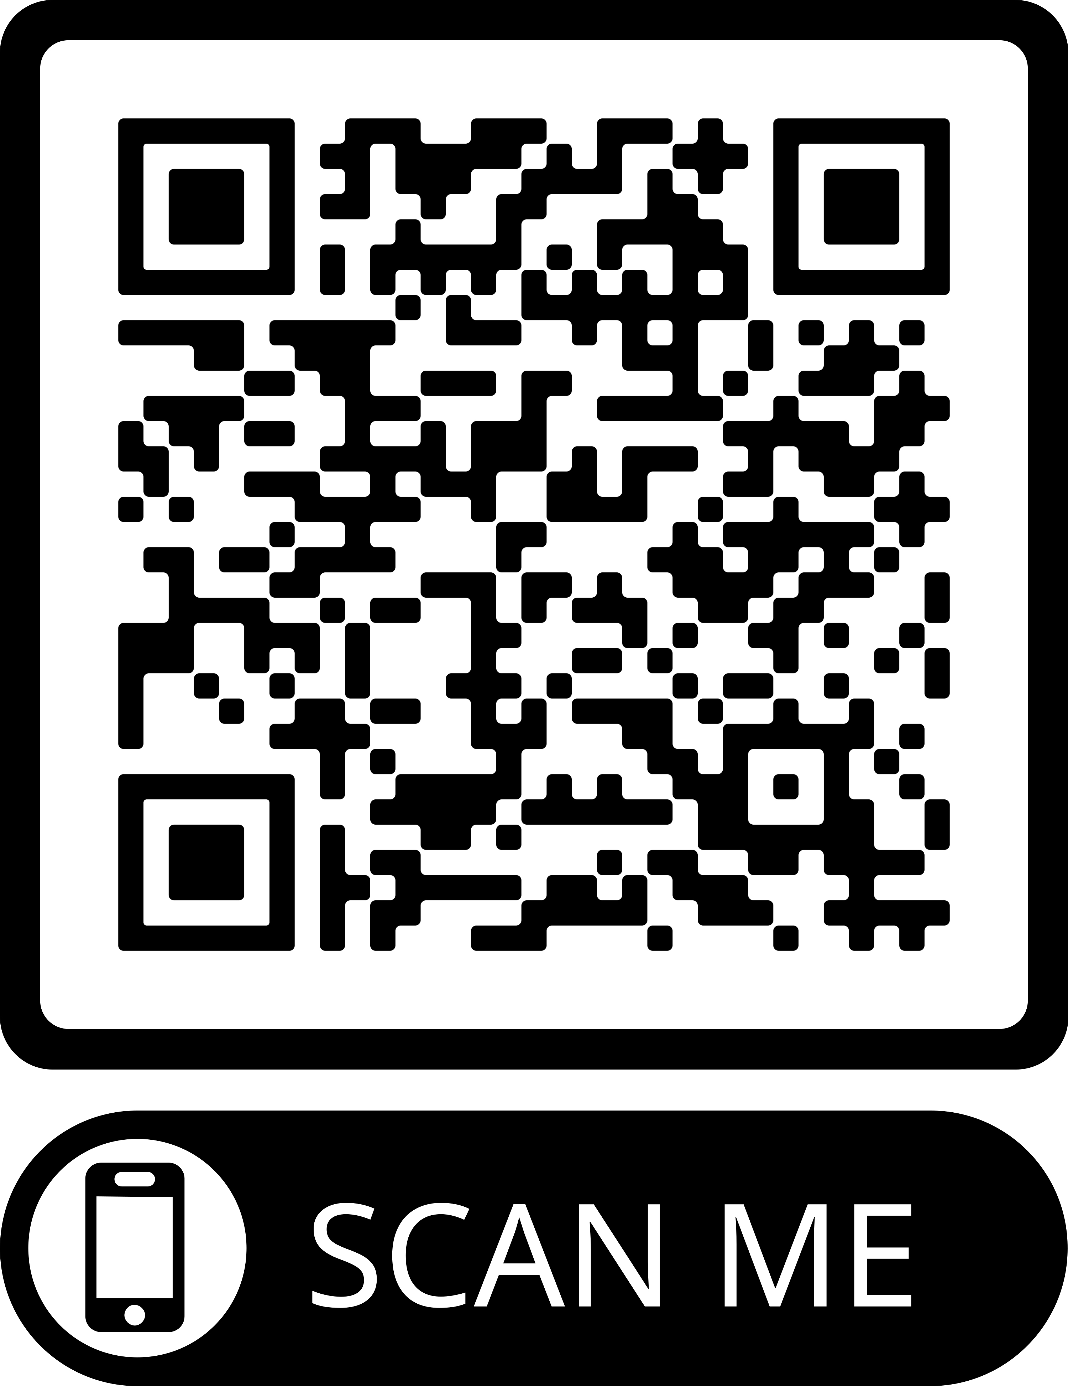
Fingerling, Lernzahnbürste und Co. Welche Zahnbürste in welchem Alter?
Mit dem Baby Zähneputzen üben
Kinderzahnärztin Dr. Andrea Thumeyer zeigt, wie Eltern die Mundpflege von Anfang an zum festen Ritual machen.
Video:
https://www.zm-online.de/news/nachrichten/mit-dem-baby-zaehneputzen-ueben/
Zahnpflege –
ein festes Ritual
Video: zm-online.de
5

Slide 6
Fingerling, Lernzahnbürste und Co. Welche Zahnbürste in welchem Alter?
Reinigung der ersten Zähne
1 x tägliche Flächenreinigung der jetzt durchbrechenden Schneidezähne mit
Mini-/Babyzahnbürste oder
Wattestäbchen/ Mundpflegestäbchen
Foto: Dr. N. Schulz-Weidner
Mittlere und seitliche Schneidezähne bei einem 11 Monate alten Kind
5 - 10 Sekunden genügen schon
6

Slide 7
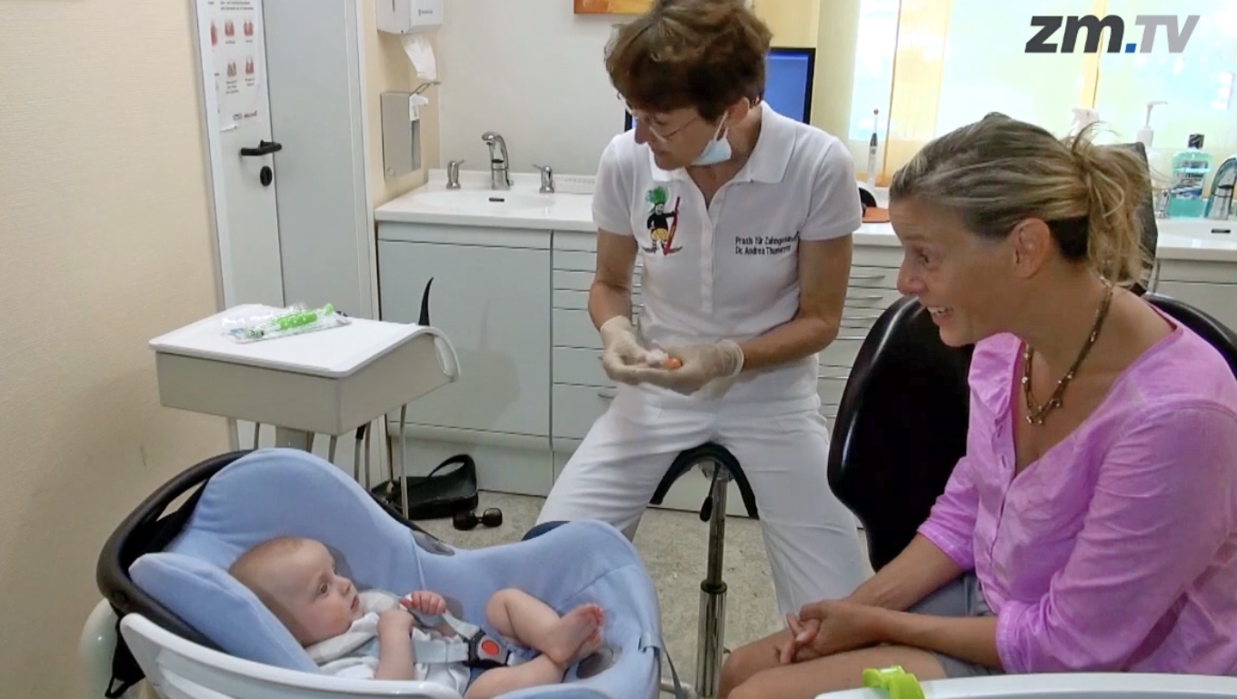
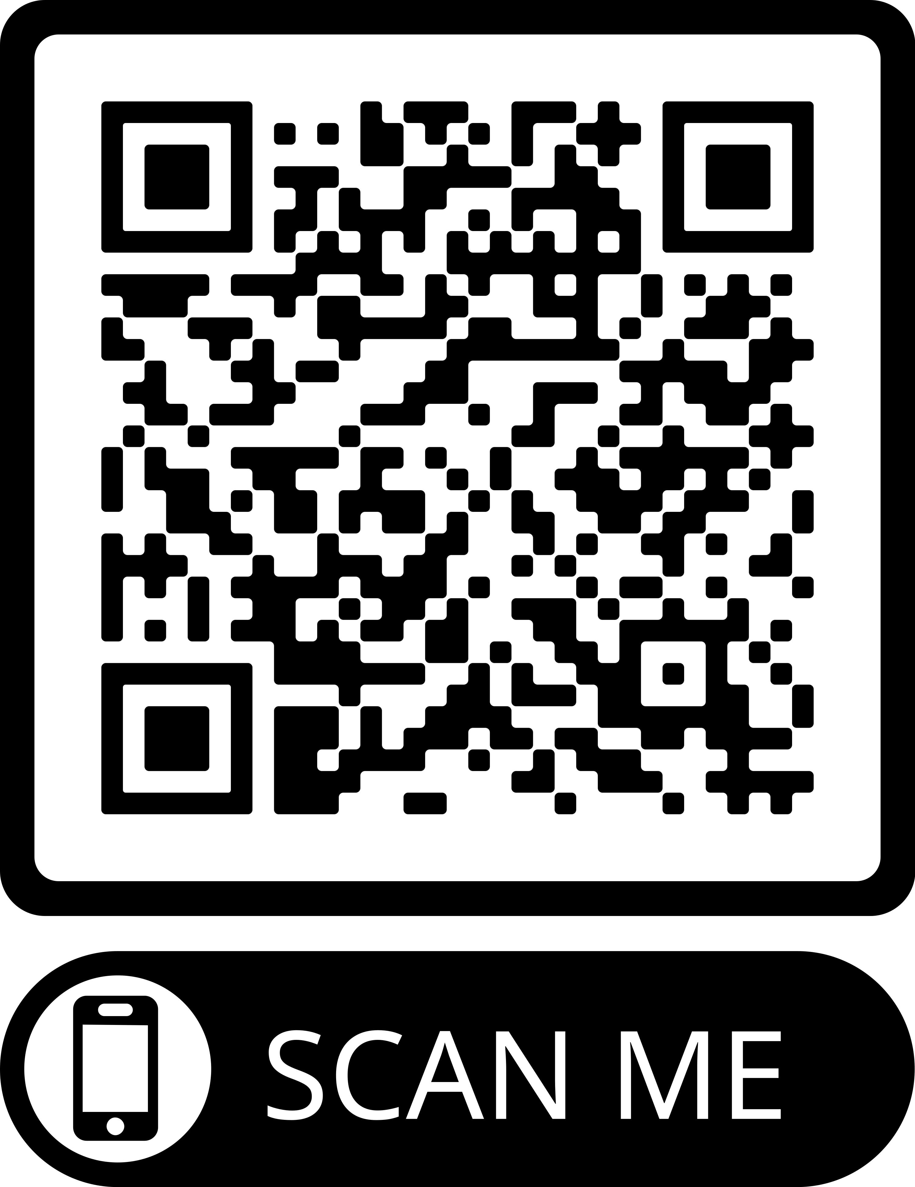
Fingerling, Lernzahnbürste und Co. Welche Zahnbürste in welchem Alter?
So putzt man die Babyzähnchen
Zahnpflege gilt vom ersten Zahn an!
Video:
https://www.zm-online.de/news/nachrichten/so-putzt-man-die-babyzaehnchen/
Zähneputzen
ab dem ersten Zahn
Video: zm-online.de
7

Slide 8
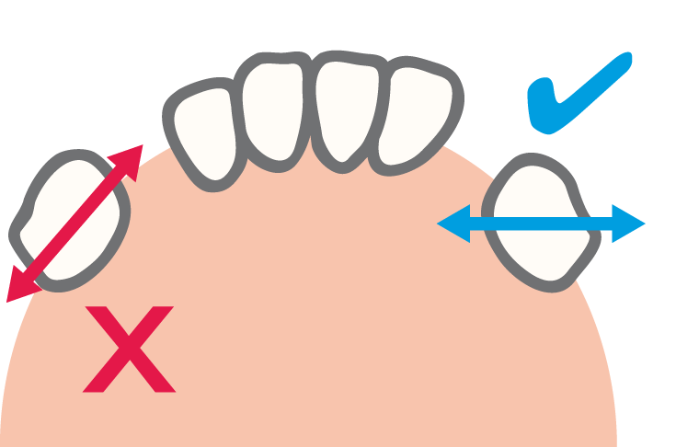
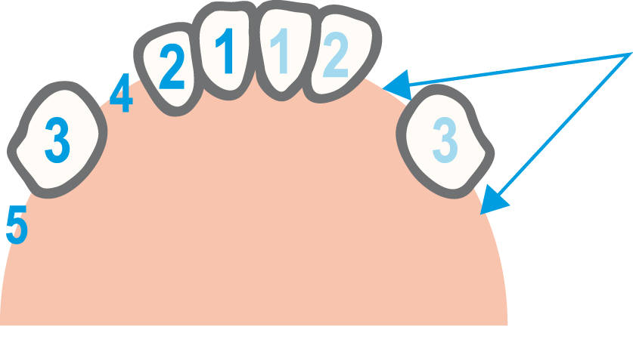
Fingerling, Lernzahnbürste und Co. Welche Zahnbürste in welchem Alter?
Reinigung der Milchbackenzähne
Die ersten Milchbackenzähne sind etwa im Alter ab 13 Monaten da:
Bessere Flächenreinigung mittels »Babyzahnbürste« möglich
Die Milchbackenzähne am besten „querputzen“
Foto: Dr. Nelly Schulz-Weidner
Hier ist das Zahnfleisch geschwollen, weil neue Zähne kommen.
Unterkiefer Schneidezähne und erste Milchbackenzähne bei einem 16 Monate alten Kind
In dieser Reihenfolge erscheinen die Zähne im Mund.
8

Slide 9
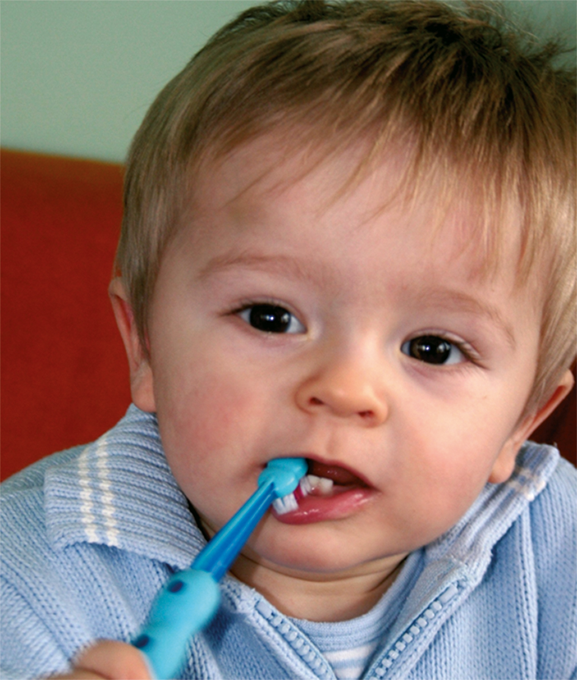
Fingerling, Lernzahnbürste und Co. Welche Zahnbürste in welchem Alter?
Zahnpflege im vollständigen Milchgebiss
Umstellung auf »Kinderzahnbürsten«
Die Greifhand des Kindes kann die Bürste im Faustgriff oder Pinzettengriff führen.
Das Kind will selber die Zähne putzen (Autonomie-Phase).
Das Kind darf vor- bzw. nachputzen.
Foto: Archiv ﻿LAGZ/BLZK
9

Slide 10
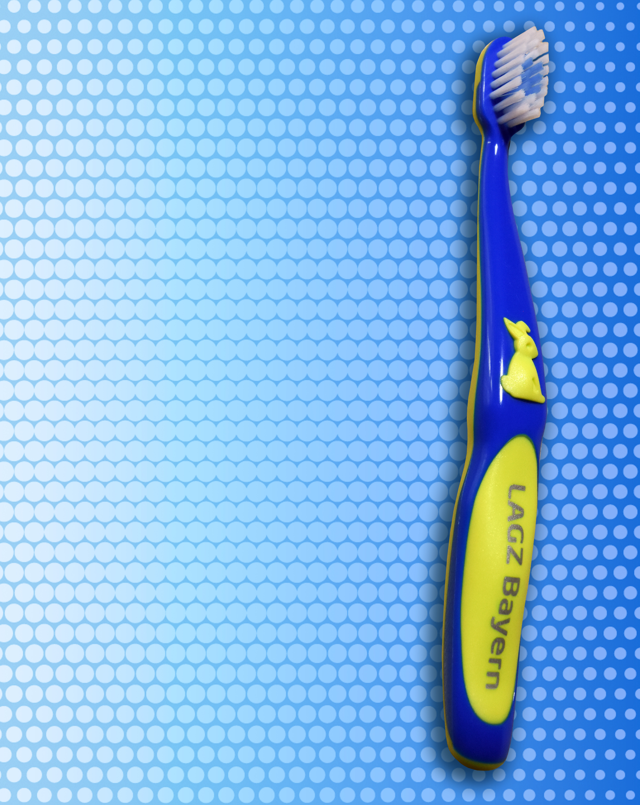

kleines Borstenfeld
weiche Borsten
kinderfreundliche Motive
rutschfester Griff
So soll eine Kinderzahnbürste aussehen
kleines Borstenfeld
weiche Borsten
kinderfreundliche Motive
rutschfester Griff
Tipp: Tauschen Sie die Zahnbürste regelmäßig aus
(alle 2-3 Monate)
10

Slide 11
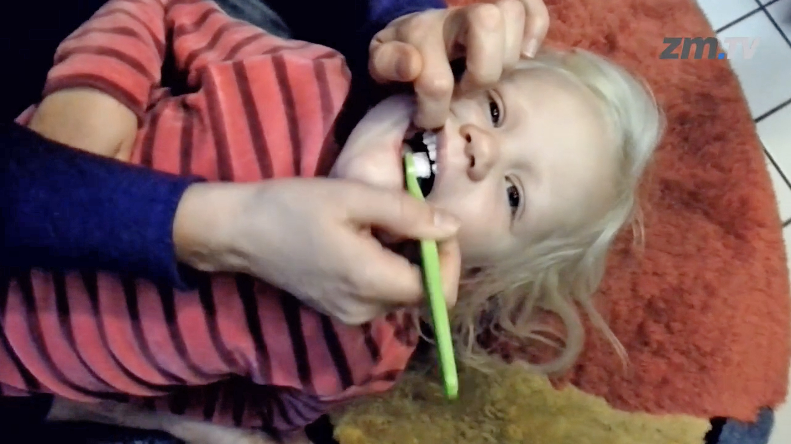
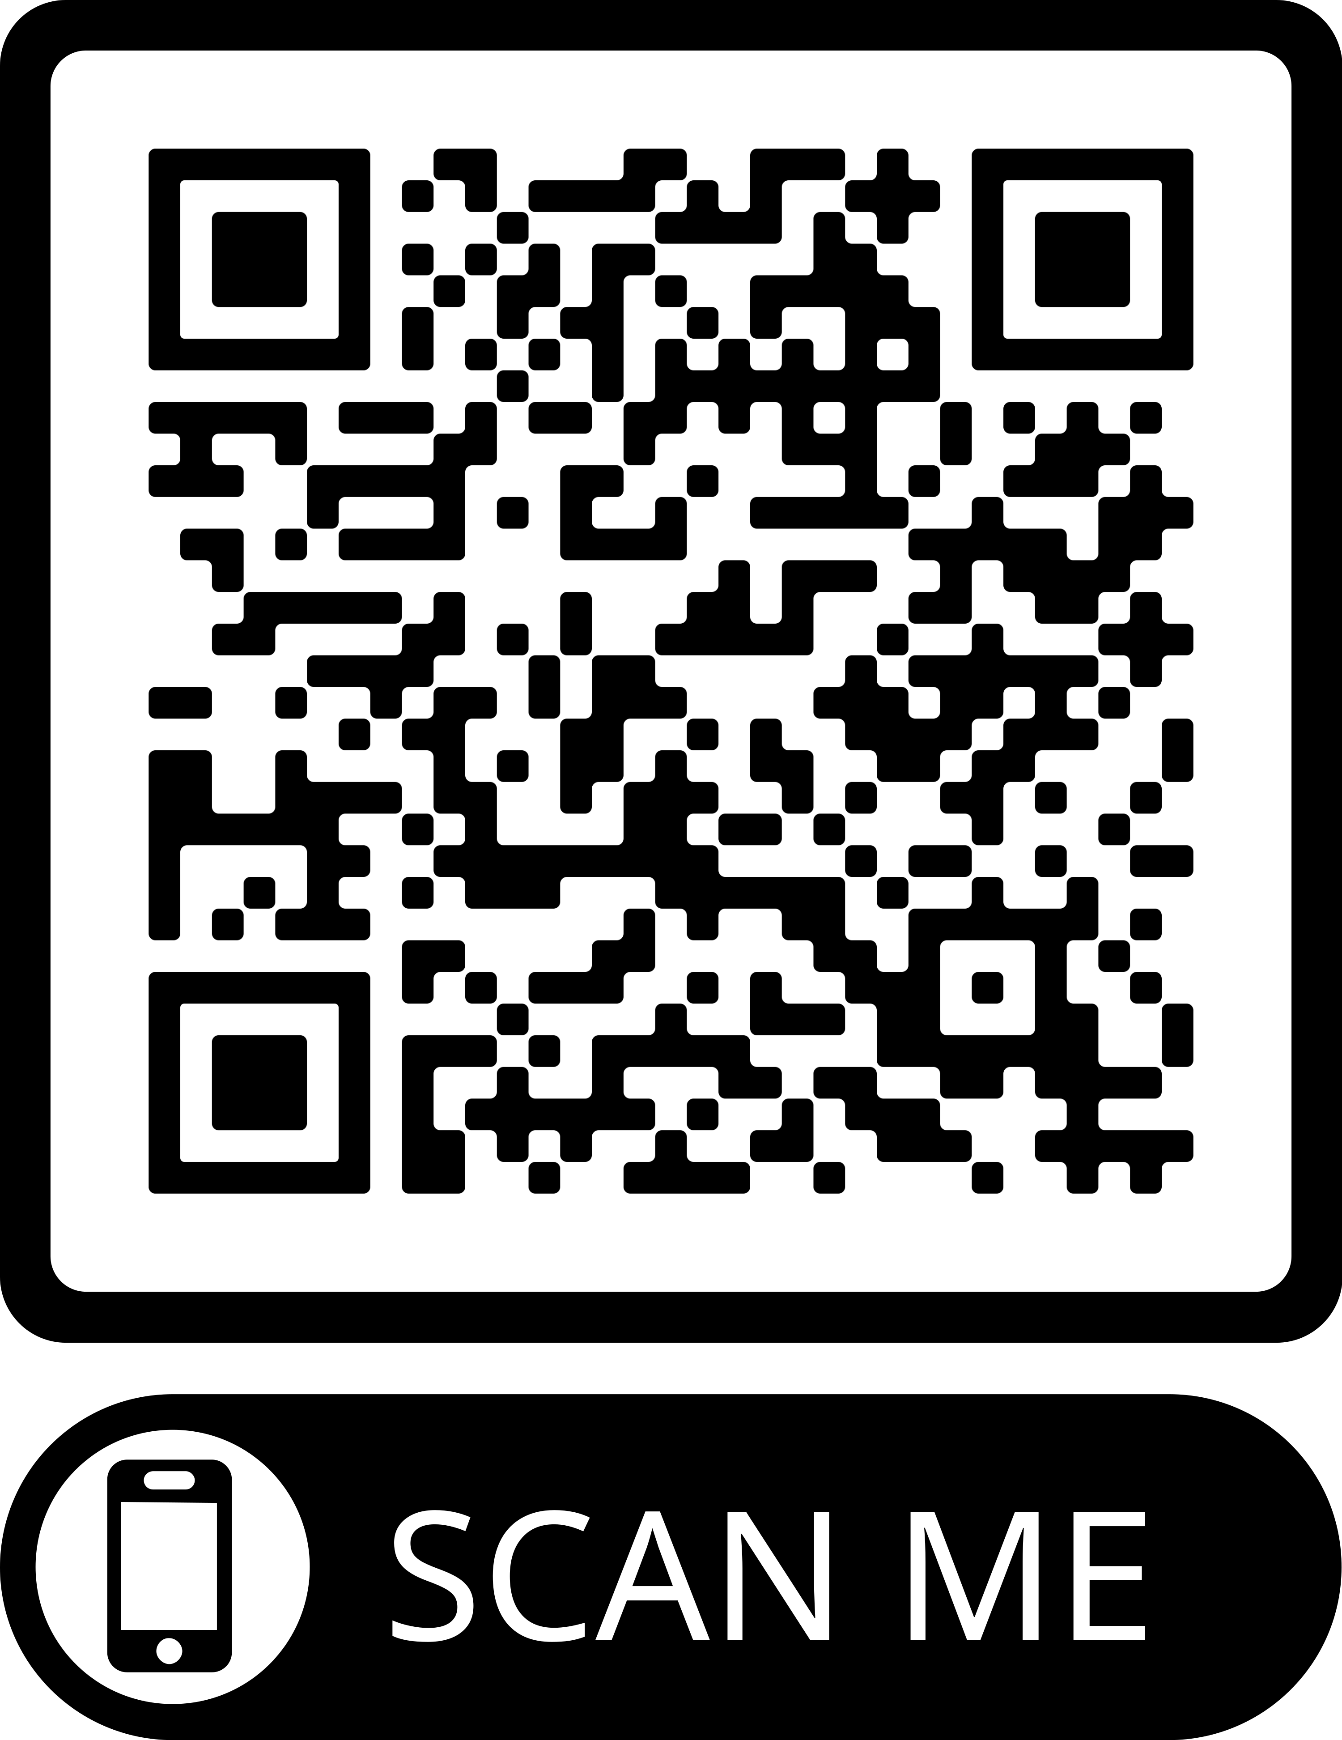
Eltern putzen Kinderzähne sauber
Zähneputzen bei Ihrem Kind geht am besten liegend – so haben Sie eine prima Sicht auf die Zähne.
Video:
https://www.zm-online.de/news/nachrichten/mit-vorschulkindern-zaehne-putzen/
Liegend
geht das Zähneputzen
am besten
Video: zm-online.de
11

Slide 12
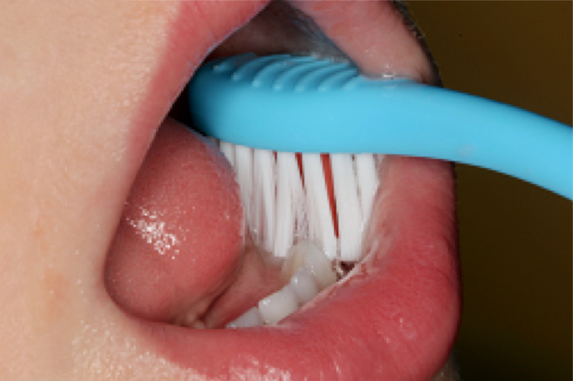
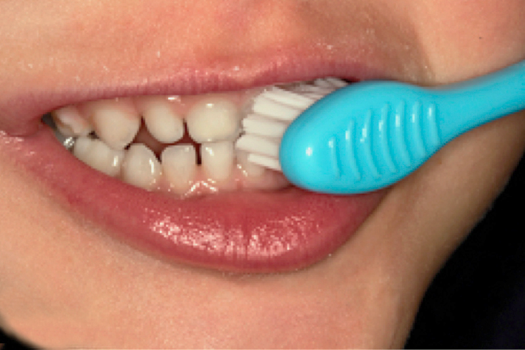
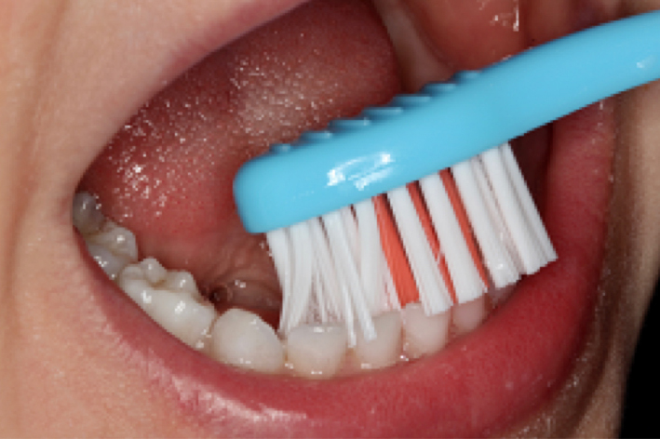
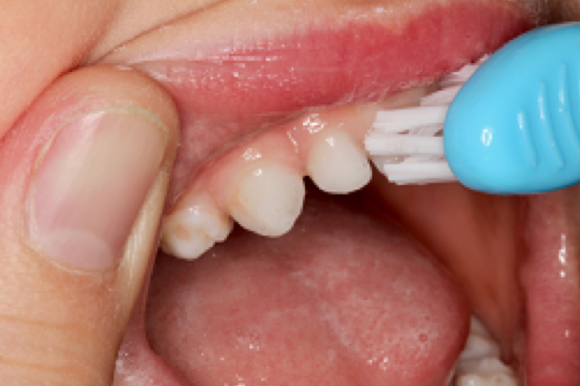
Eltern putzen Kinderzähne sauber – die KAI-PLUS Systematik
PLUS: Eltern müssen abends die Zähne des Kindes von allen Seiten nachputzen.
Für eine gute Reinigung ist nicht der Putzdruck, sondern die Putzdauer und die Putztechnik ausschlaggebend.
Putzen Sie die Zähne Ihres Kindes nach, bis es eine flüssige Schreibschrift hat!
Fotos: Dr. N. Schulz-Weidner
K = Kauflächen
A = Außenseiten
I = Innenseiten
PLUS: Eltern putzen nach!
12

Slide 13
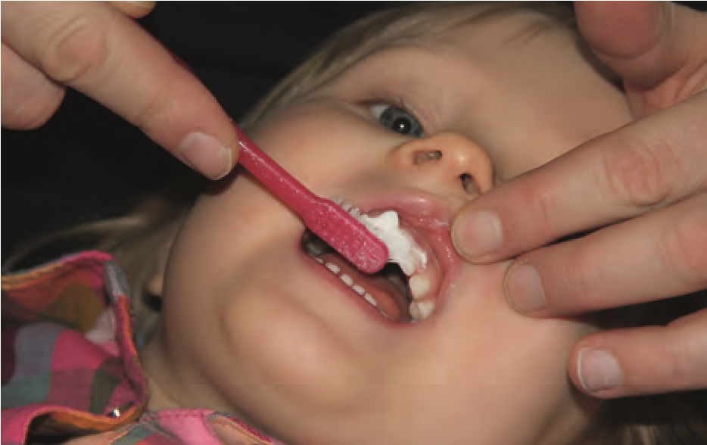
Kann Zähneputzen weh tun? Manchmal lässt sich mein Kind nur ungern die Zähne putzen
Wo ist das Lippenbändchen?
Lift the lip – das Lippenbändchen anschauen und nicht darüberschrubben!
Besser links vom Lippenbändchen und rechts vom Lippenbändchen die Zähne putzen.
Nicht zu viel Druck mit der Bürste ausüben, die Plaque muss nur gelockert werden!
Loben Sie Ihr Kind nach dem Putzen!
Foto: KZVB-Broschüre, Zahnärztliche Früherkennungsuntersuchung, Seite 4
13

Slide 14
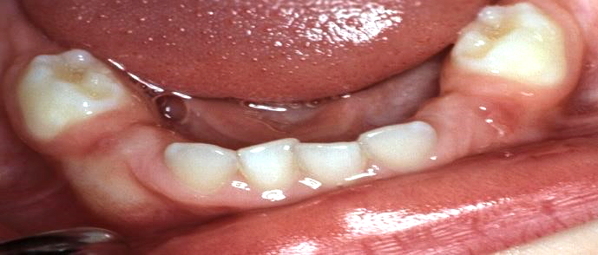

Kann Zähneputzen weh tun? Manchmal lässt sich mein Kind nur ungern die Zähne putzen
Brechen gerade neue Zähne durch?
Die Eckzähne brechen durch, das Zahnfleisch ist geschwollen.
Milchbackenzähne „querputzen“
Foto: Dr. N. Schulz-Weidner
Geschwollenes Zahnfleisch vor den Milchbackenzähnen: Durchbrechende Milcheckzähne
14

Slide 15
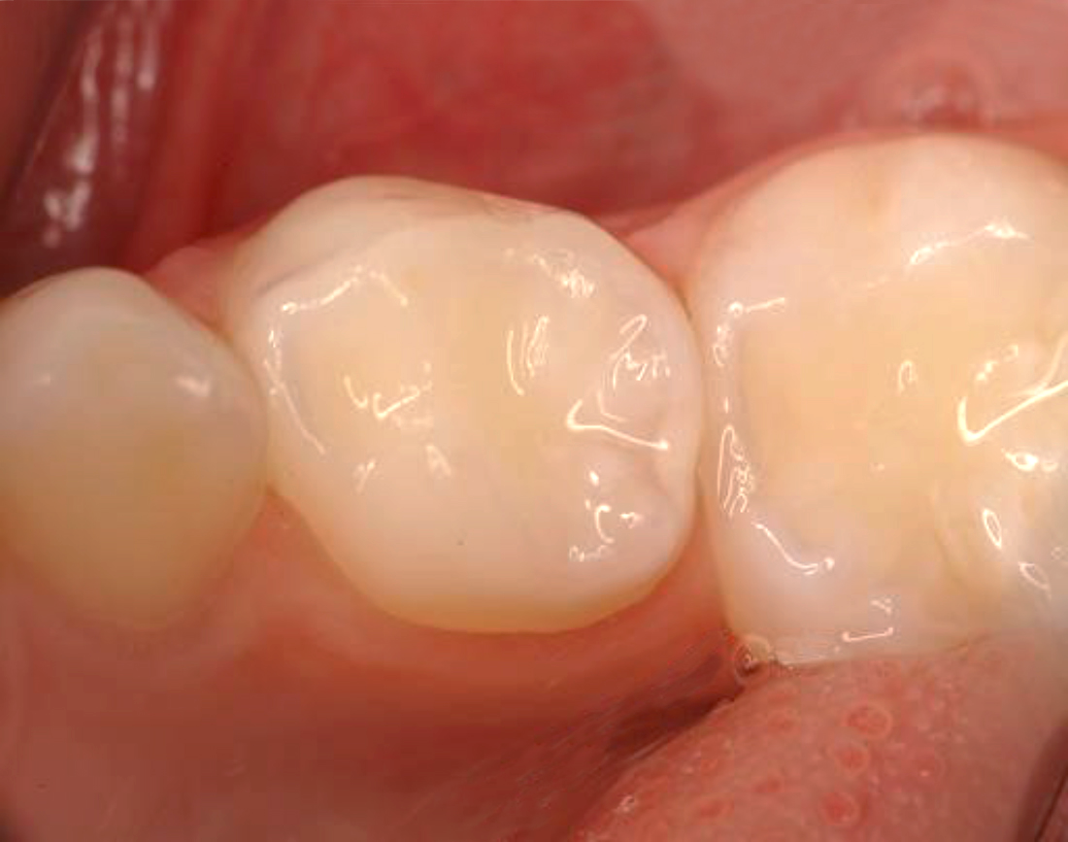
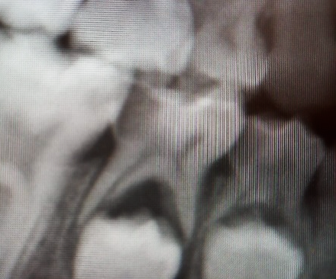
Zahnseide – im Kindermund schon ein Thema?
Karies entsteht bevorzugt zwischen den Milchbackenzähnen, besonders bei breiten Kontaktpunkten.
Fotos: Dr. N. Schulz-Weidner, Dr. J. Hey
Erster und zweiter Milchbackenzahn mit breitem Kontaktpunkt
Das Röntgenbild zeigt Karies in den Zahnzwischenräumen der Milchbackenzähne
15

Slide 16
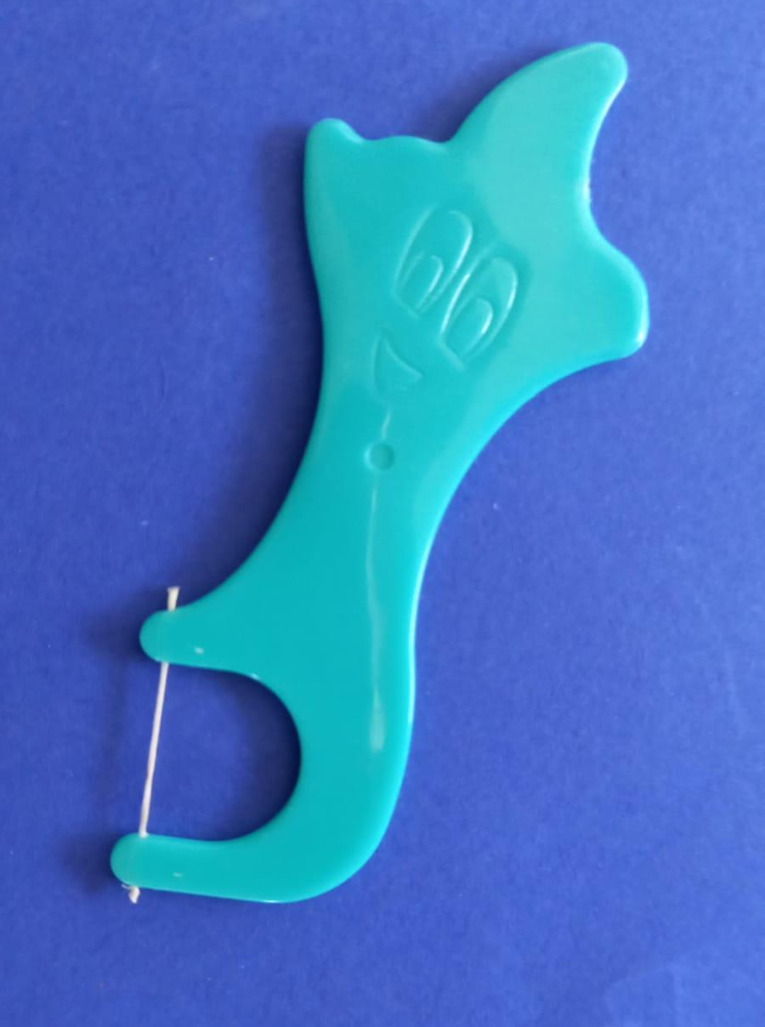
Zahnseide – im Kindermund schon ein Thema?
Meist nur an 4 Stellen im Milchgebiss notwendig – nämlich zwischen den Backenzähnen
Tipp
Mit schwarzer Zahnseide kann Plaque besser sichtbar
gemacht werden.
Foto: Archiv LAGZ Bayern
16

Slide 17
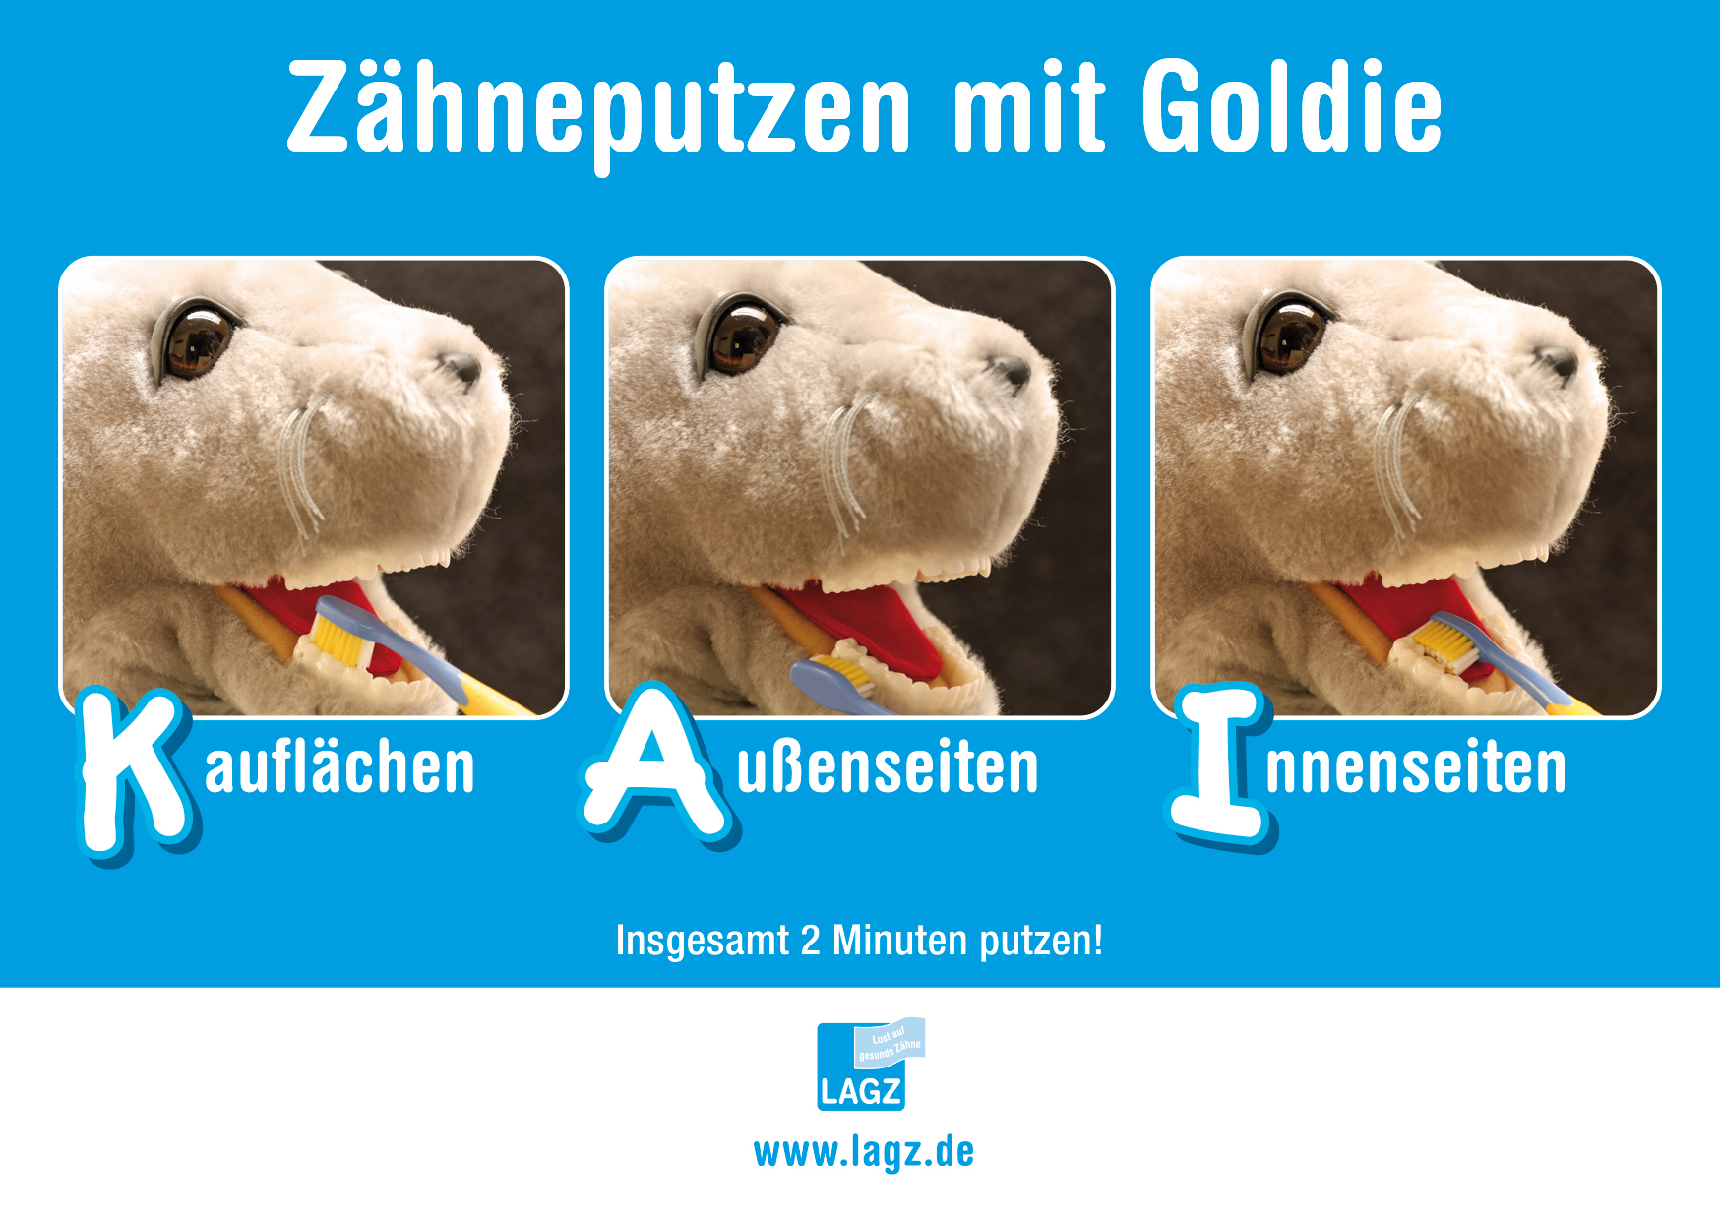
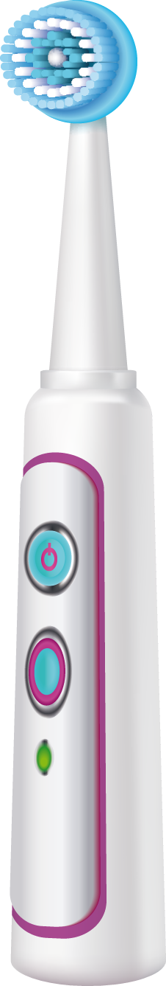
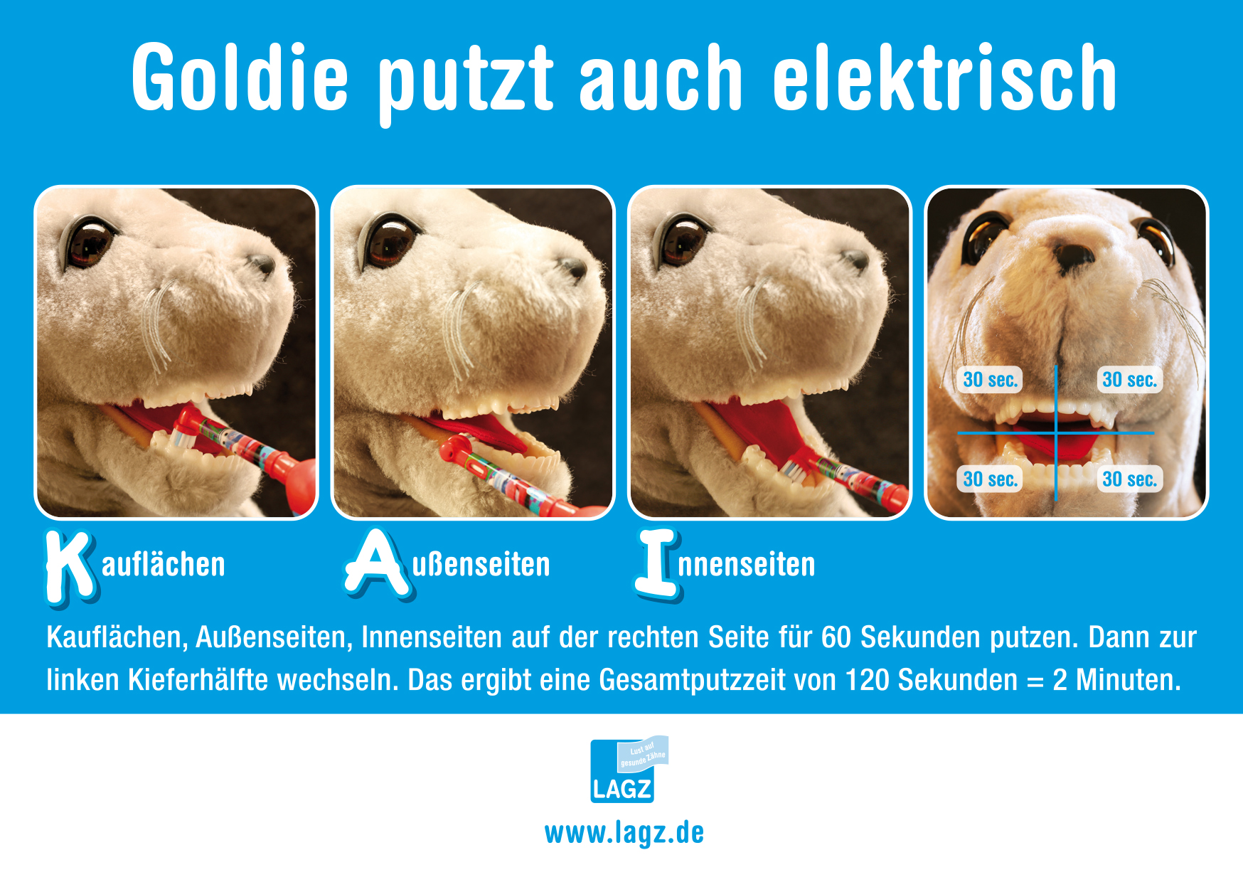
Elektrische Zahnbürsten – mehr als Spielerei?
Manche Kinder lieben einfach elektrische Zahnbürsten!
Putzen wie mit der Handzahnbürste nach der KAI-Systematik
Einfache Handhabung und Spieltrieb
Deutlicher Vorteil bei manuell eingeschränkten Kindern
Trotzdem:
Eltern putzen die Kinderzähne sauber!
☺
Illustration: macrovector / Freepik
17

Slide 18

Haben Sie noch Fragen?
18

Slide 19
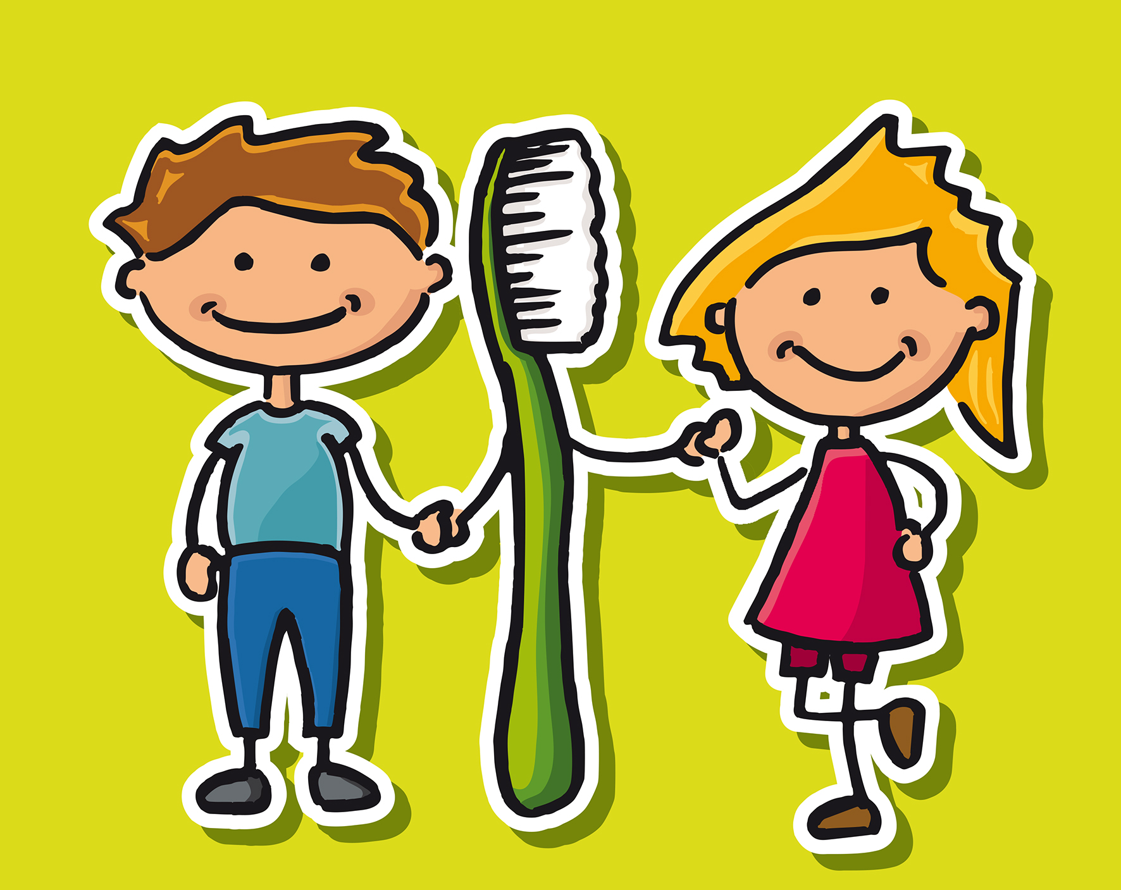
Denken Sie daran …
Kinder üben das Zähne putzen, Eltern putzen Kinderzähne sauber
KAI wie Kauflächen, Außenflächen, Innenflächen
PLUS: die Eltern putzen nach
Lift the lip und „querputzen“
19

